Slide 1
Профессиональная аттестация
кадров высшей квалификации по международным стандартам
в сфере туризма
Сергеева Татьяна Константиновна
Президент МАААК, д.б.н., DExpert, проф.

Slide 2
Особенности национальной системы аттестации кадров высшей квалификации
развитая государственная система научной аттестации
слабая связь национальной системы аттестации с международными стандартами и, как следствие, сложности с признанием отечественных дипломов за рубежом
- отсутствие системы общественно-профессиональной аттестации кадров высшей квалификации

Slide 3
Международная стандартная классификация образования (МСКО) (версии 1976, 1998, 2011, 2013 гг.)
(The International Standard Classification of Education) (ISCED) –
рамочный документ, созданный ЮНЕСКО для
повышения мобильности профессиональных кадров, обеспечения признания и сопоставимости квалификаций, полученных в разных странах
Мобильность
Признание
Сопоставимость

Slide 4
ОБЛАСТИ ОБРАЗОВАНИЯ (МСКО – 2011)
Art (Искусство)
Education (Образование)
Humanities (Гуманитарные науки)
Social and behavioral sciences (Социальные и поведенческие науки)
Journalism and Information (Журналистика и информация)
Business and administration ( Бизнес и управление)
Law (Право)
Mathematics and statistics (Математика и статистика)
Computing (Информационные технологии)
Engineering and engineering trades (Инжиниринг и инженерное дело)
Manufacturing and processing (Производственные и обрабатывающие отрасли)
Architecture and building (Архитектура и строительство)
Health (Здравоохранение)
Social services (Социальное обеспечение)
Personal service (Сфера обслуживания)
Transport (Транспорт)
Environmental protection (Охрана окружающей среды)
Security service (Служба безопасности).

Slide 5
УРОВНИ ОБРАЗОВАНИЯ (МСКО – 2011)
УРОВЕНЬ МСКО 0 - ОБРАЗОВАНИЕ ДЕТЕЙ МЛАДШЕГО ВОЗРАСТА
УРОВЕНЬ МСКО 1 - НАЧАЛЬНОЕ ОБРАЗОВАНИЕ
УРОВЕНЬ МСКО 2 - ПЕРВЫЙ ЭТАП СРЕДНЕГО ОБРАЗОВАНИЯ
УРОВЕНЬ МСКО 3 - ВТОРОЙ ЭТАП СРЕДНЕГО ОБРАЗОВАНИЯ
УРОВЕНЬ МСКО 4 - ПОСЛЕСРЕДНЕЕ НЕТРЕТИЧНОЕ ОБРАЗОВАНИЕ
ТРЕТИЧНОЕ ОБРАЗОВАНИЕ
УРОВЕНЬ МСКО 5 - КОРОТКИЙ ЦИКЛ ТРЕТИЧНОГО ОБРАЗОВАНИЯ
УРОВЕНЬ МСКО 6 - БАКАЛАВРИАТ ИЛИ ЕГО ЭКВИВАЛЕНТ
УРОВЕНЬ МСКО 7 - МАГИСТАТУРА ИЛИ ЕЁ ЭКВИВАЛЕНТ
УРОВЕНЬ МСКО 8 - ДОКТОРАНТУРА ИЛИ ЕЁ ЭКВИВАЛЕНТ

Slide 6
Международный академический аккредитационный и аттестационный комитет
учрежден в 1998 г.
Ассоциацией негосударственных вузов России и
НКО «Ассоциация содействия вузам»,
наделен правами Аттестационного департамента Всемирного технологического университета, учрежденного ЮНЕСКО и Госкомвузом России
для проведения политики интеграции российской системы образования в мировую систему образования

Slide 8
Профессиональные докторские степени
Doctor of Tourism Management / Доктор туристского менеджмента
Doctor of Museum Studies / Доктор музейного дела
Doctor of Design / Доктор дизайна
Doctor of Expertise / Доктор экспертизы
Doctor of International Economics / Доктор международной экономики
Doctor of Public Relations / Доктор по связям с общественностью
Doctor of Journalism and Mass Communication /
Доктор журналистики и массовой коммуникации
Doctor of Business Administration/Доктор делового администрирования
Doctor of Hotel and Tourism Management / Доктор гостиничного и туристского менеджмента
Doctor of International Management and Business / Доктор международного менеджмента и бизнеса
Doctor of Project Management / Доктор управления проектами
Doctor of Security Management Methodology / Доктор менеджмента безопасности
Doctor of International Law / Доктор международного права
Doctor of Statistics / Доктор статистики
Doctor of Occupational Therapy / Доктор реабилитационной терапии
Doctor of Recreation / Доктор рекреации
Doctor of Transport and Logistics Management / Доктор транспорта и менеджмента логистики

Slide 9
Основания для аттестации
Экспертное заключение-рекомендация профильной общественной организации.
Документы о высшем образовании, дипломы и аттестаты (сертификаты) при наличии у соискателя степеней и званий.
Дипломы и сертификаты о дополнительном профессиональном образовании.
Список авторских свидетельств, патентов на изобретения, дипломов на открытия и т.п.
Перечень практических работ (проектирование, монтаж, создание произведений искусств, хирургические операции и т.п.) по установленной форме, подписанный соискателем.
Список печатных трудов соискателя.
- Сведения об организации международных и отечественных конференций, симпозиумов, круглых столов и т.д.
- Список наградных свидетельств, государственных и общественных наград, прочих профессиональных поощрений.
-

Slide 10
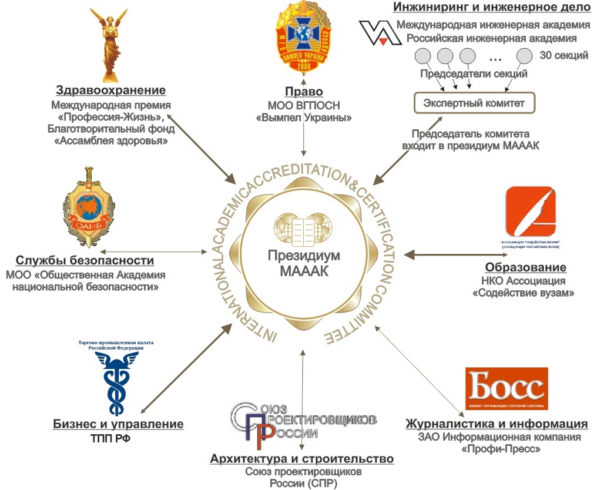
Экспертная система МАААК

Slide 11
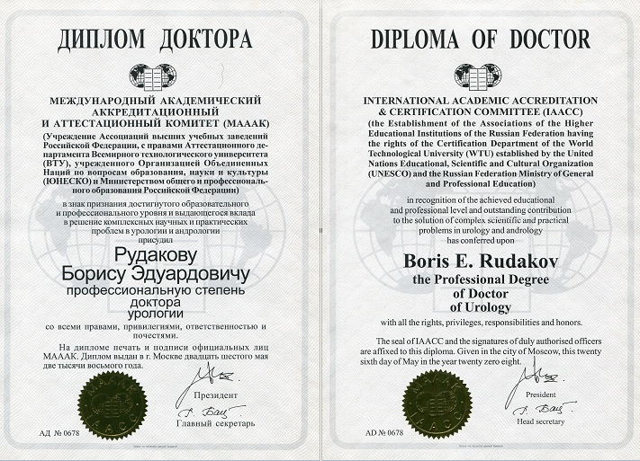
Дипломы МАААК

Slide 12
Министерство образования и науки Российской Федерации
Высшая аттестационная комиссия при Минобрнауки России
2013 г.
«Концепция модернизации системы аттестации научных кадров высшей квалификации»
«Пилотный проект по апробации системы профессионально-общественной аттестации в сферах бизнеса, государственного управления и других»
«Существует необходимость создания в РФ механизмов признания практических достижений через введение системы профессионально-общественной аттестации и присвоения соответствующих профессиональных степеней, присуждаемых на основе практических достижений:
Присуждение профессиональных степеней может осуществляться признанными профессионально-общественными объединениями;
Одновременно может сохраняться механизм признания сугубо научных, теоретических достижений в соответствующих сферах через государственную систему аттестации научных и научно-педагогических работников;
Присваиваемые профессиональные степени могут учитываться в профессиональной деятельности (например, при зачислении на должности государственной службы, в сфере педагогической деятельности и др.)…..».

Slide 13
«Будем развивать систему профессиональной аттестации, независимую от высших учебных заведений и по международным стандартам»
В.В.Путин, Ежегодное послание СФ, 2012 г.

Slide 14
Благодарим за внимание.
Приглашаем к сотрудничеству объединения работодателей, бизнес-сообщества, структуры гражданского общества, заинтересованные в развитии системы общественно-профессиональной аттестации по международным стандартам в Российской Федерации!
info@iaacc.ru (499) 678-02-01

